Slide 1
Atenção Mascarada e Integração CD
Zenilton Patrocínio Jr

Slide 2
Introdução
A atenção mascarada impede que o decodificador acesse informações futuras, garantindo previsões passo a passo.
Essa técnica é essencial para manter a coerência na geração de texto durante o treinamento dos Transformers.
A integração entre codificador e decodificador ocorre via atenção cruzada, permitindo que o decodificador consulte a entrada.
Esse mecanismo fortalece a relação entre entrada e saída, melhorando tarefas como tradução e sumarização.

Slide 3
Revisão da Arquitetura Transformer
O codificador recebe a entrada e a processa em camadas com atenção e feedforward, gerando representações contextuais.
O decodificador utiliza atenção mascarada para prever cada token com base apenas nos anteriores, mantendo a coerência.
A atenção cruzada conecta o decodificador ao codificador, permitindo que a saída seja gerada com base na entrada.
Essa arquitetura modular e paralelizável supera limitações das RNNs, sendo eficaz em tarefas como tradução e sumarização.

Slide 4
Atenção Mascarada
A atenção mascarada impede que o decodificador acesse tokens futuros durante o treinamento.
Esse bloqueio garante que cada previsão dependa apenas dos tokens anteriores, mantendo a sequência lógica.
A máscara é aplicada na matriz de atenção para ocultar posições que ainda não devem ser consideradas.
Essa técnica é essencial para tarefas de geração de texto, onde a ordem e coerência são fundamentais.

Slide 5
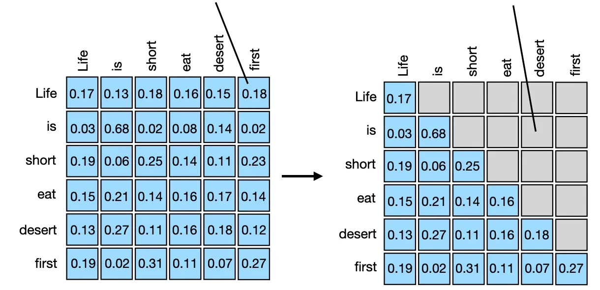
Atenção Mascarada
Atenção sem Máscara
Atenção Mascarada
FONTE: IM, Jinbae; CHO, Sungzoon. Distance-based self-attention network for natural language inference. arXiv preprint arXiv:1712.02047, 2017.

Slide 6
Implementação da Máscara
A máscara é implementada com matrizes binárias que indicam quais posições devem ser bloqueadas.
Zeros são usados para ocultar tokens futuros, impedindo que o decodificador os utilize na geração.
Essa matriz é combinada com os pesos de atenção, anulando a influência de posições não autorizadas.
O uso da máscara garante que o modelo aprenda a prever de forma sequencial e consistente.

Slide 7
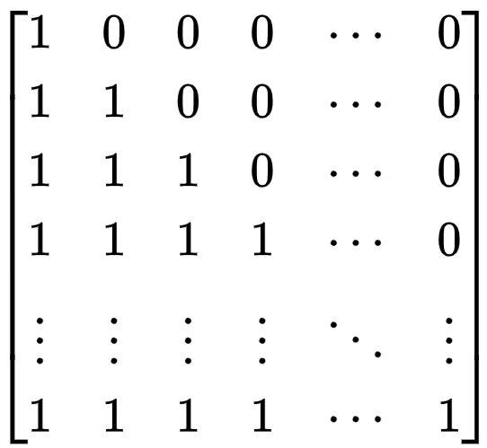
Exemplo de Máscara
FONTE: Elaborada pelo autor.

Slide 8

Atenção Mascarada – Implementação Simples
Softmax
Normalização
Scores de Atenção
Pesos de Atenção
Scores de Atenção Mascarada
Pesos de Atenção Mascarada
FONTE: Elaborada pelo autor.

Slide 9
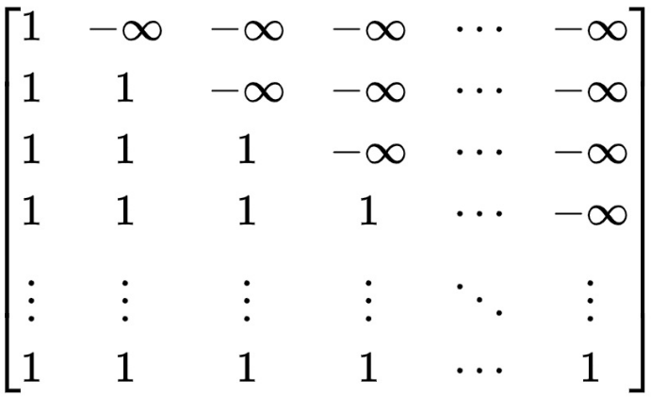
Atenção Mascarada – Implementação Eficiente
Softmax
Scores de Atenção
Scores de Atenção Mascarada
Pesos de Atenção Mascarada
FONTE: Elaborada pelo autor.

Slide 10
Atenção no Codificador
Diferente do decodificador, o codificador aplica atenção completa, sem necessidade de mascaramento.
Todos os tokens da entrada podem interagir entre si, permitindo o aprendizado de relações contextuais.
A ausência de máscara no codificador facilita a captura de padrões globais na sequência de entrada.
Esse comportamento é essencial para gerar representações ricas que serão utilizadas pelo decodificador.

Slide 11
Integração Codificador-Decodificador
O decodificador utiliza atenção cruzada para consultar as representações geradas pelo codificador.
Essa conexão permite que cada etapa da geração de saída seja guiada pelas informações da entrada.
A atenção cruzada é aplicada após a atenção mascarada, combinando contexto interno e externo.
Essa integração é essencial para tarefas como tradução, onde a saída depende diretamente da entrada.

Slide 12
Integração entre Codificador e Decodificador
FONTE: VASWANI et al., Attention is All You Need, NIPS, 2017.

Slide 13
Atenção Cruzada
A atenção cruzada permite que o decodificador selecione partes relevantes da entrada processada pelo codificador.
Esse mecanismo conecta diretamente os tokens gerados à representação da entrada, enriquecendo o contexto.
A atenção cruzada ocorre após a atenção mascarada, combinando informações internas e externas.
Essa etapa é essencial para tarefas como tradução, onde a saída depende fortemente da estrutura da entrada.

Slide 14
Fluxo de Dados na Integração
O codificador processa a entrada completa e gera representações contextuais para cada token.
O decodificador inicia a geração com atenção mascarada, considerando apenas os tokens já produzidos.
Em seguida, ele acessa as saídas do codificador para enriquecer cada etapa da geração.
Esse fluxo garante que a saída seja construída com base em contexto interno e externo, de forma ordenada.

Slide 15
Benefícios da Integração
A integração entre codificador e decodificador permite que a saída seja gerada com base em contexto relevante.
Esse mecanismo melhora a precisão da geração ao conectar diretamente entrada e saída.
A atenção cruzada facilita o alinhamento entre os tokens da entrada e os gerados pelo decodificador.
Essa abordagem é essencial para tarefas como tradução, onde cada palavra depende do significado completo da frase original.

Slide 16
Exemplo Prático
Na tradução automática, o decodificador gera cada palavra com base nos tokens anteriores e na entrada traduzida.
A atenção mascarada garante que a geração ocorra de forma sequencial, respeitando a estrutura da frase.
A cada passo, o decodificador consulta a entrada processada para alinhar corretamente os significados.
Esse processo resulta em traduções mais precisas e contextualizadas, mesmo em frases complexas.

Slide 17
QUADRO COMPARATIVO
Aspecto | Atenção Mascarada | Atenção Cruzada
Objetivo | Impedir que o decodificador acesse tokens futuros durante a geração. | Permitir que o decodificador consulte a entrada processada pelo codificador.
Aplicação | Usada no decodificador para garantir previsões passo a passo. | Usada após a atenção mascarada para enriquecer o contexto da saída.
Função no modelo | Mantém a coerência temporal na geração de texto. | Conecta diretamente os tokens gerados às representações da entrada.
Importância prática | Essencial em tarefas autoregressivas como geração de texto. | Fundamental em tarefas como tradução e resposta a perguntas.
FONTE: Elaborada pelo autor

Slide 18
Aplicações Relevantes
Modelos como GPT usam atenção mascarada para gerar texto de forma sequencial e coerente.
BERT, por outro lado, aplica atenção completa, sem mascaramento, para entender o contexto bidirecional.
A atenção cruzada é essencial em modelos de tradução, permitindo que a saída reflita a entrada com precisão.
Esses mecanismos tornam os Transformers versáteis em tarefas como sumarização, classificação e diálogo.

Slide 19
Resumo
A atenção mascarada no decodificador impede o uso de tokens futuros, garantindo geração sequencial.
O codificador aplica atenção completa, processando toda a entrada sem restrições temporais.
A atenção cruzada conecta o decodificador às representações da entrada, enriquecendo o contexto.
Esses mecanismos atuam juntos para produzir saídas coerentes e contextualizadas em tarefas como tradução.

